Slide 1
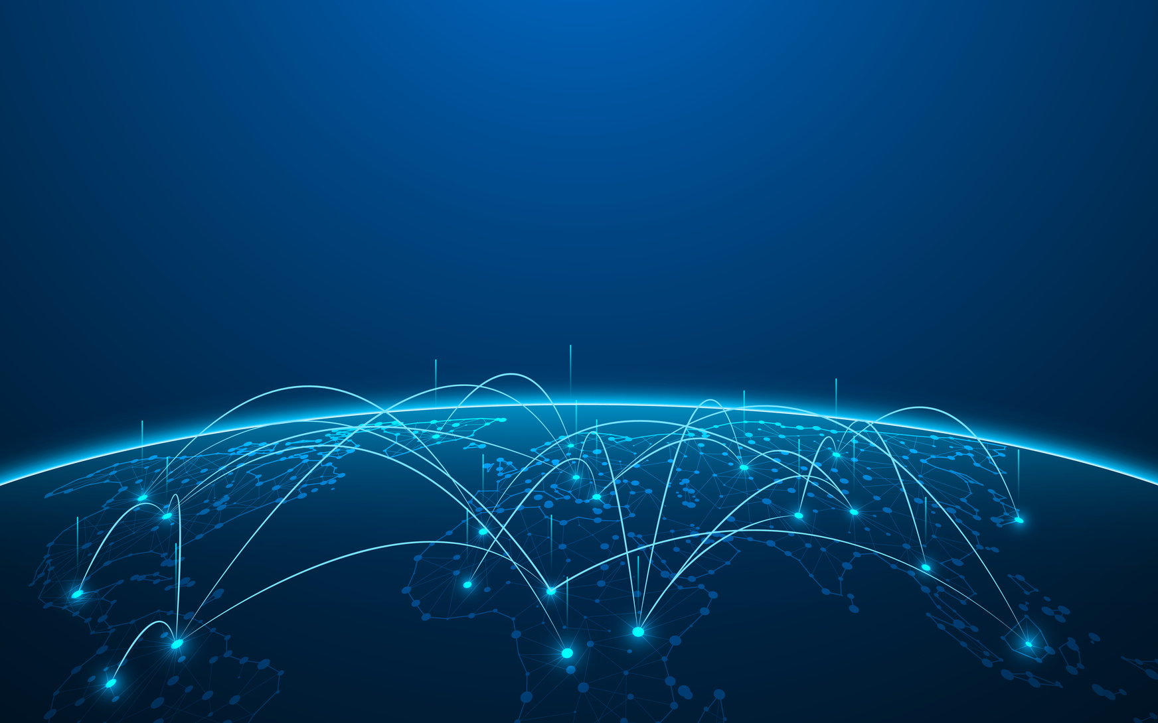
Интернет вещей
(Internet of Things)
Подготовил
студент гр. ДИНРм-11
Калашник Глеб

Slide 2
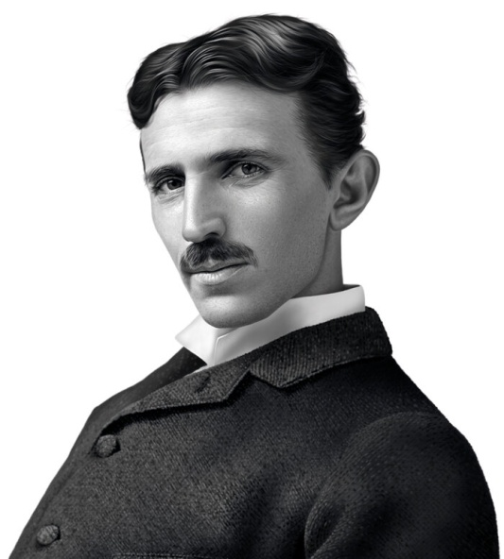
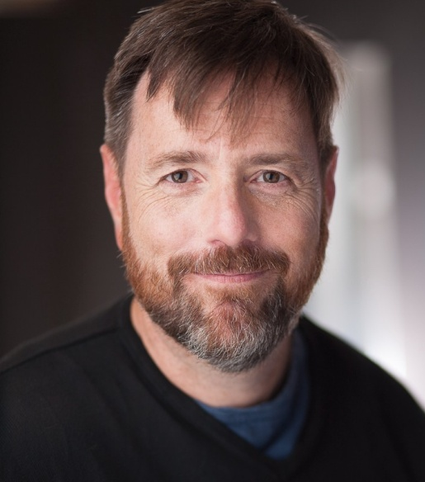
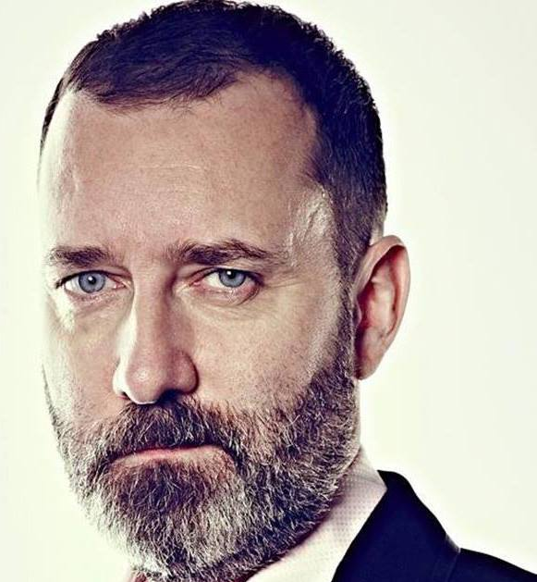
1926 год
Упоминание о «единой сети устройств»
Никола Тесла
1990 год
Первое «умное» устройство - тостер
Джон Ромки
1999 год
Появление термина «интернет вещей»
2008-2009 гг.
Число устройств, подключенных к интернету превысило население планеты
Кевин Эштон

Slide 3
Интернет вещей
RFID
Cloud
БСС

Slide 4
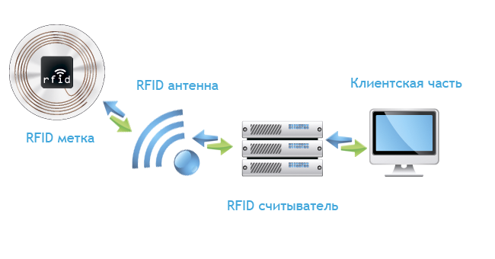
RFID-технология

Slide 5
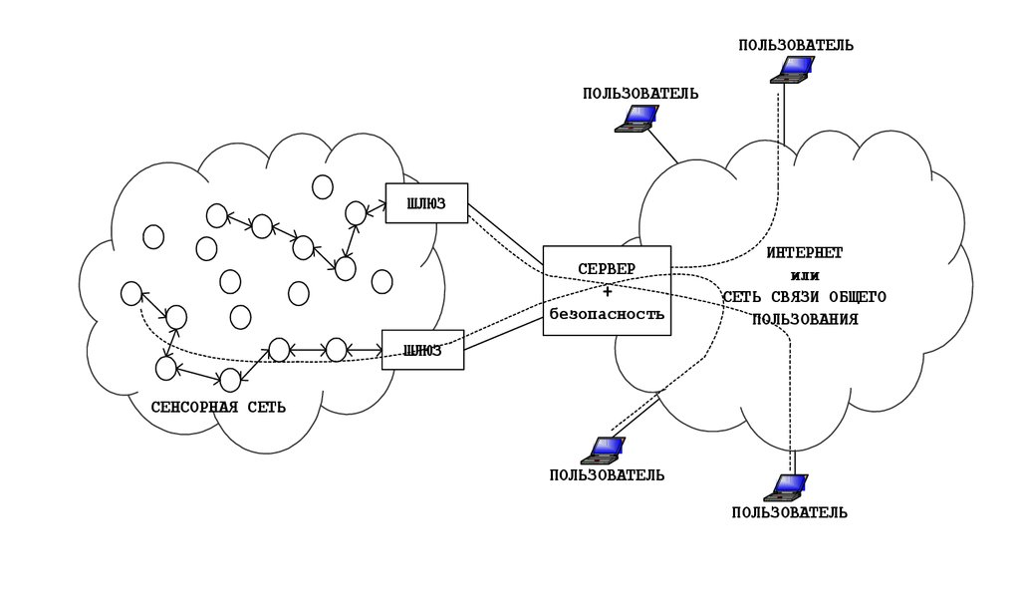
Беспроводные сенсорные сети

Slide 6
Архитектура IoT
Облако
WiFi, DSL
Gateway
bluetooth, NFC, RFID
«Вещи»
сенсоры, датчики, актуаторы, mesh-сети

Slide 7
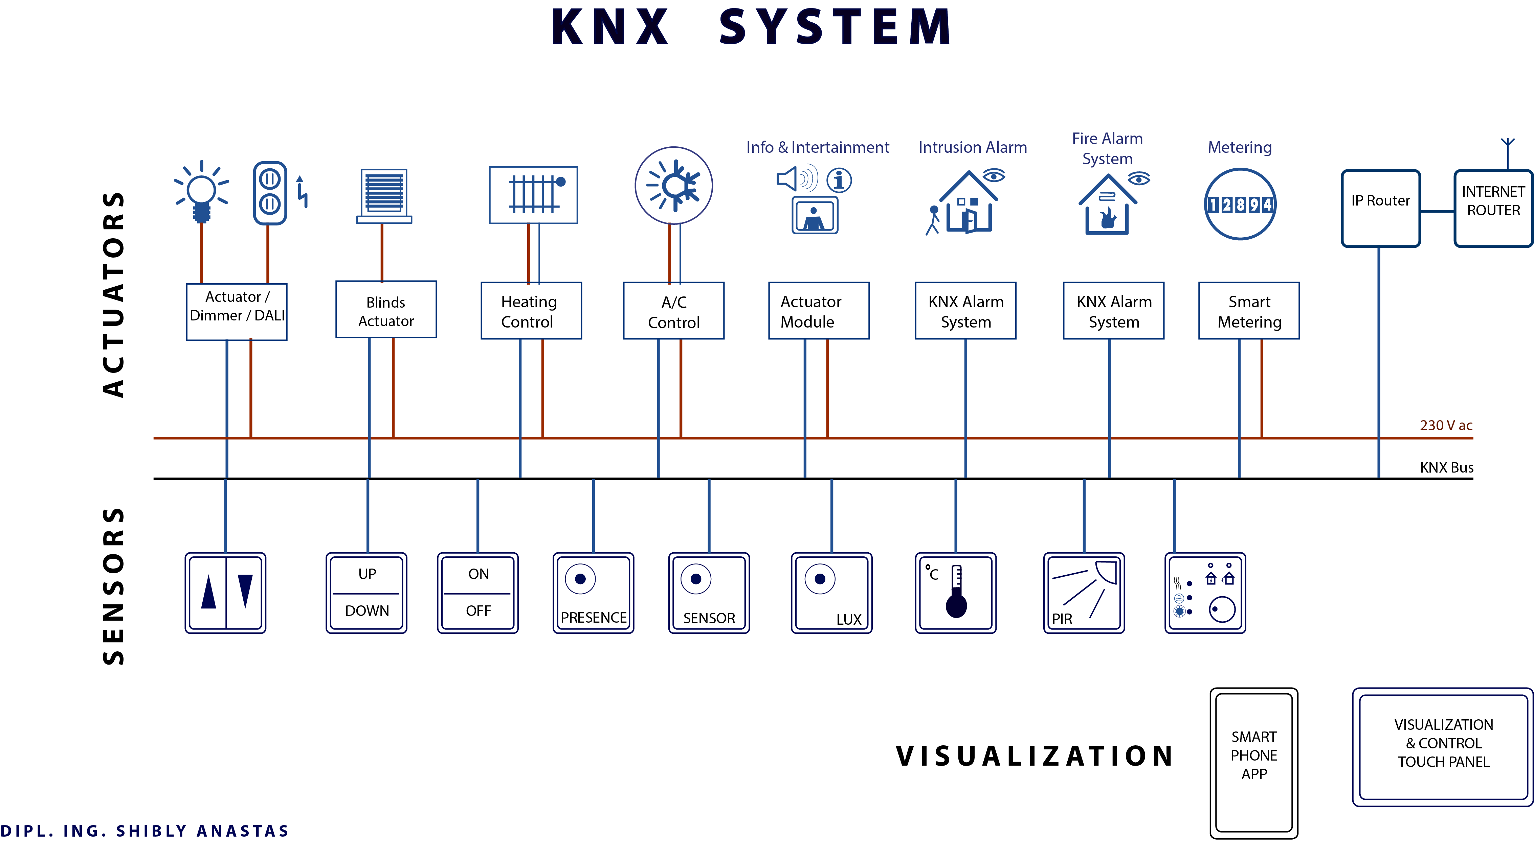

Slide 8
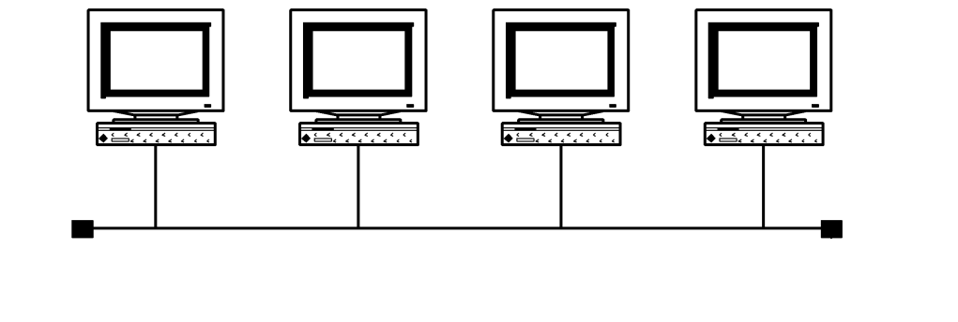
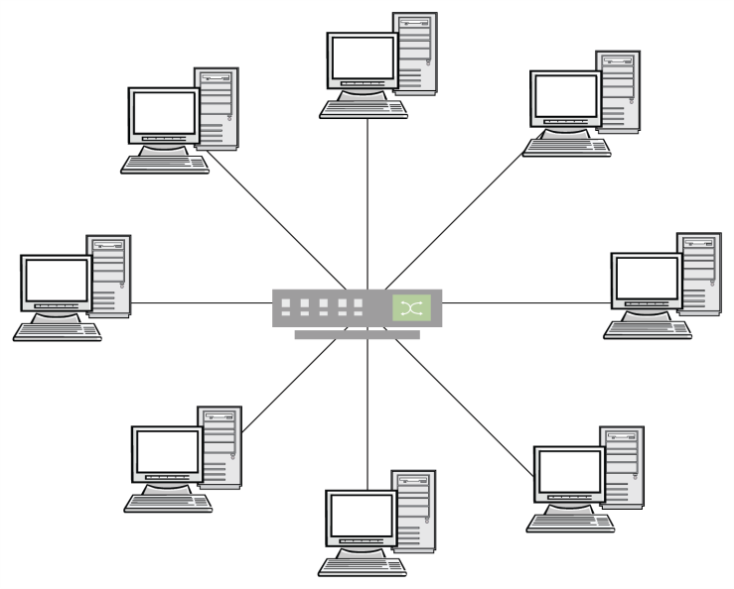
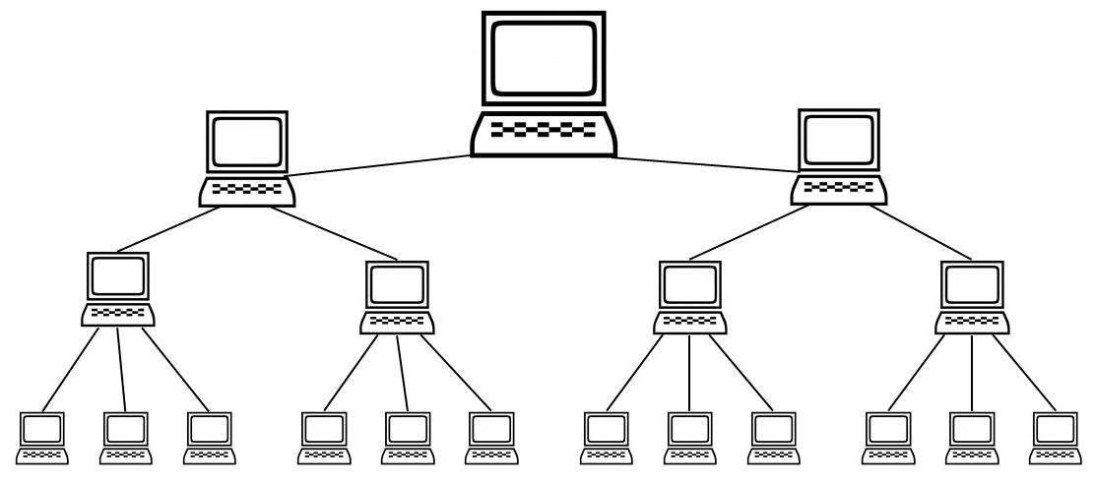
Топологии KNX-сети
Линия
Звезда
Дерево

Slide 9
Интернет вещей (IoT)
IoT в бытовой сфере
IoT в дорожном движении
IoT в логистике
IoT в промышленности (IIoT)

Slide 10
Промышленный интернет вещей (IIoT)
Устойчивость к нагрузкам
Масштабиру-емость
Устойчивость и доступность
Требования к безопасности

Slide 11
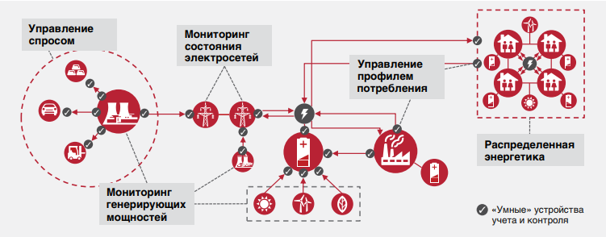
Интернет вещей в России
Энергетика

Slide 12
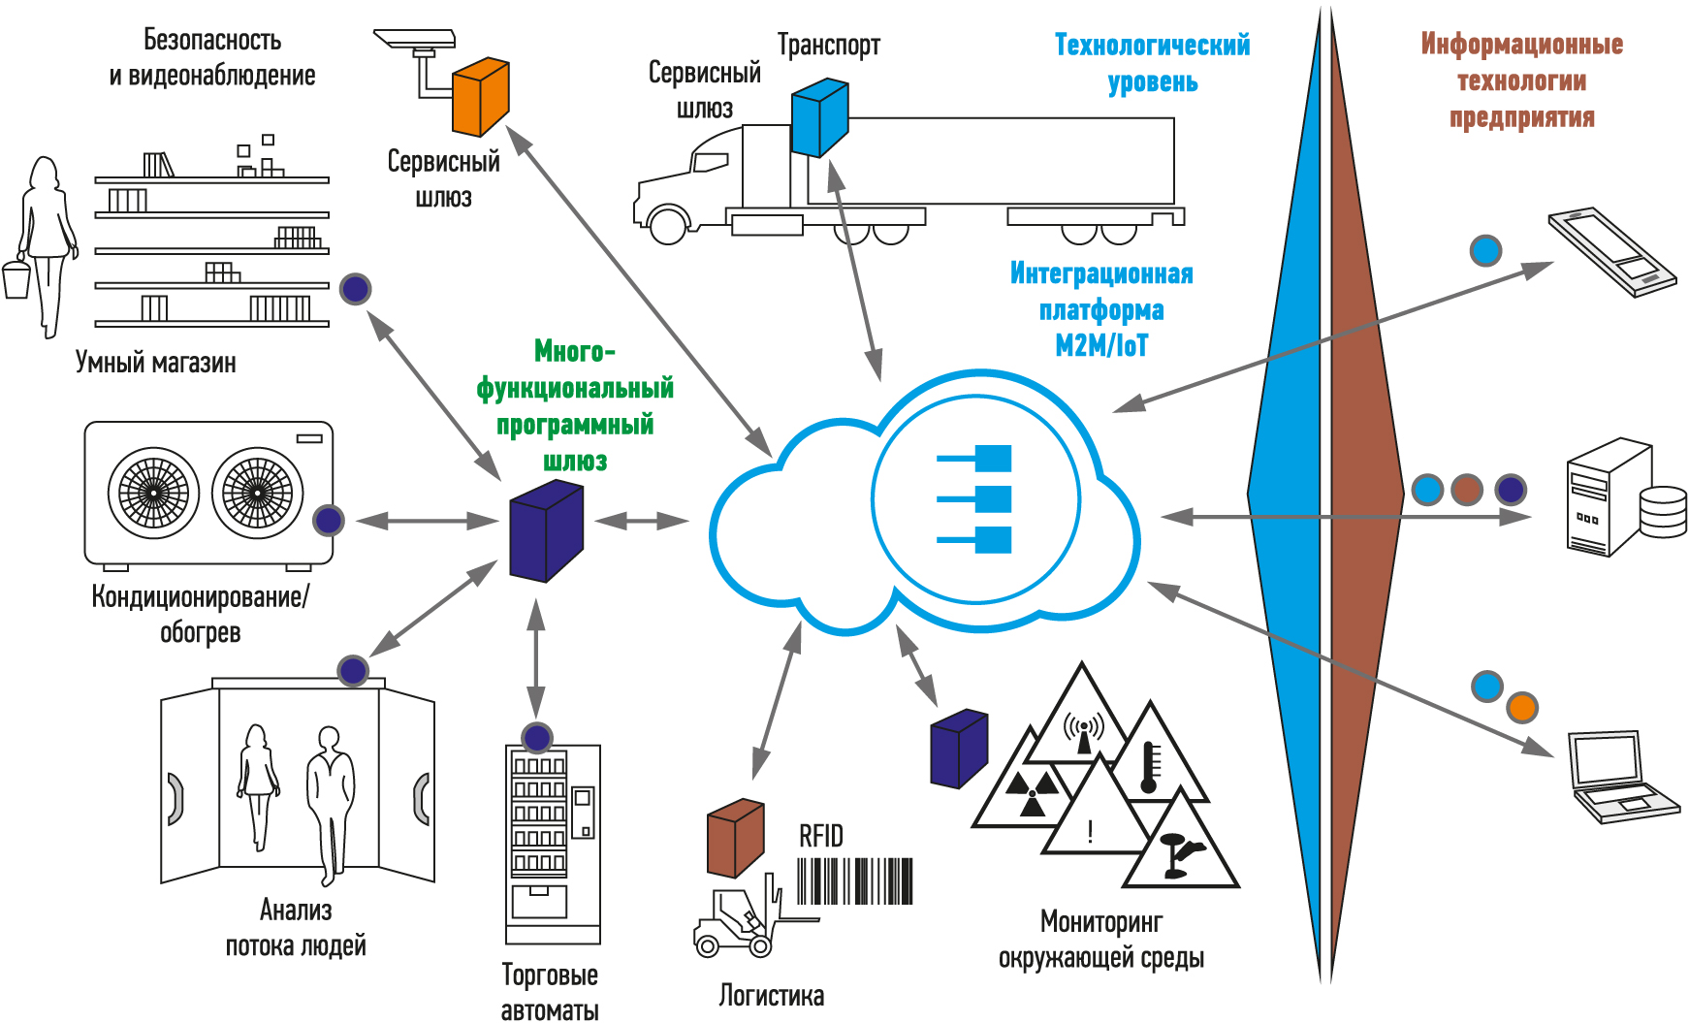
Интернет вещей в России
Транспорт и логистика

Slide 13
Достоинства
Недостатки
Комфорт
Эффективность и безопасность
Помощь в принятии решений
Сокращение затрат
Объем подготовки
Интеграция и совместимость данных
Безопасность и конфиденциальность данных
Техническая сложность систем
Интернет
вещей

Slide 14
Спасибо за внимание!

